Slide 1
热点强化14
速率常数与化学平衡常数的关系

Slide 2
1.假设基元反应(能够一步完成的反应)为aA(g)＋bB(g)===cC(g)＋dD(g)，其速率可表示为v＝k·cª(A)·c^{b}(B)，式中的k称为反应速率常数或速率常数，它表示单位浓度下的化学反应速率，与浓度无关，但受温度、催化剂、固体表面性质等因素的影响，通常反应速率常数越大，反应进行得越快。不同反应有不同的速率常数。

Slide 3
示例 温度为T₁，在三个容积均为1 L的恒容密闭容器中仅发生反应：CH₄(g)＋H₂O(g)
CO(g)＋3H₂(g) ΔH＝206.3 kJ·mol^{－1}，该反应中，正反应速率为v_{正}＝k_{正}·c(CH₄)·c(H₂O)，逆反应速率为v_{逆}＝k_{逆}·c(CO)·c³(H₂)，k_{正}、k_{逆}为速率常数，受温度影响。
已知T₁时，k_{正}＝k_{逆}，则该温度下，平衡常数K₁＝____；当温度改变为T₂时，若k_{正}＝1.5k_{逆}，则T₂___T₁(填“>”“＝”或“<”)。
1
>

Slide 4
解题步骤及过程：
步骤1 代入特殊值：
平衡时v_{正}＝v_{逆}，即
k_{正}·c(CH₄)·c(H₂O)＝k_{逆}·c(CO)·c³(H₂)；
步骤2 适当变式求平衡常数，
1.5>1，平衡正向移动，升高温度平衡向吸热方向移动；则T₂>T₁。

Slide 5
1
2
3
4
5
6
7
1.N₂O₄与NO₂之间存在反应：N₂O₄(g) 2NO₂(g)。将一定量的N₂O₄放入恒容密闭容器中，在一定条件下，该反应N₂O₄、NO₂的消耗速率与自身压强间存在关系：v(N₂O₄)＝k₁·p(N₂O₄)，v(NO₂)＝k₂·p²(NO₂)，其中k₁、k₂是与反应温度有关的常数。则
一定温度下，k₁、k₂与平衡常数K_{p}的关系是k₁＝________。
K_{p}＝ ，平衡时NO₂、N₂O₄的消耗速率之比为v(NO₂)∶v(N₂O₄)＝[k₂·p²(NO₂)]∶[k₁·p(N₂O₄)]＝2∶1。

Slide 6
1
2
3
4
5
6
7
2.利用NH₃的还原性可以消除氮氧化物的污染，其中除去NO的主要反应如下：
4NH₃(g)＋6NO(g) 5N₂(g)＋6H₂O(l) ΔH＜0
已知该反应速率v_{正}＝k_{正}·c⁴(NH₃)·c⁶ (NO)，v_{逆}＝k_{逆}·c^{x}(N₂)·c^{y}(H₂O) (k_{正}、k_{逆}分别是正、
逆反应速率常数)，该反应的平衡常数K＝ ，则x＝____，y＝____。
5
0

Slide 7
1
2
3
4
5
6
7
(1)一定条件下，反应2NO(g)＋O₂(g) 2NO₂(g)达到平衡状态，平衡常数K＝________
(用含k_{1正}、k_{1逆}、k_{2正}、k_{2逆}的代数式表示)。反应Ⅰ的活化能E_{Ⅰ}___(填“>”“<”或“＝”)反应Ⅱ的活化能E_{Ⅱ}。
<

Slide 8
1
2
3
4
5
6
7
反应达平衡状态时，v_{1正}＝v_{1逆}、v_{2正}＝v_{2逆}，所以v_{1正}·v_{2正}＝v_{1逆}·v_{2逆}，即

Slide 9
1
2
3
4
5
6
7
(2)已知反应速率常数k随温度的升高而增大，则升高温度后k_{2正}增大的倍数______k_{2逆}增大的倍数(填“大于”“小于”或“等于”)。
小于

Slide 10
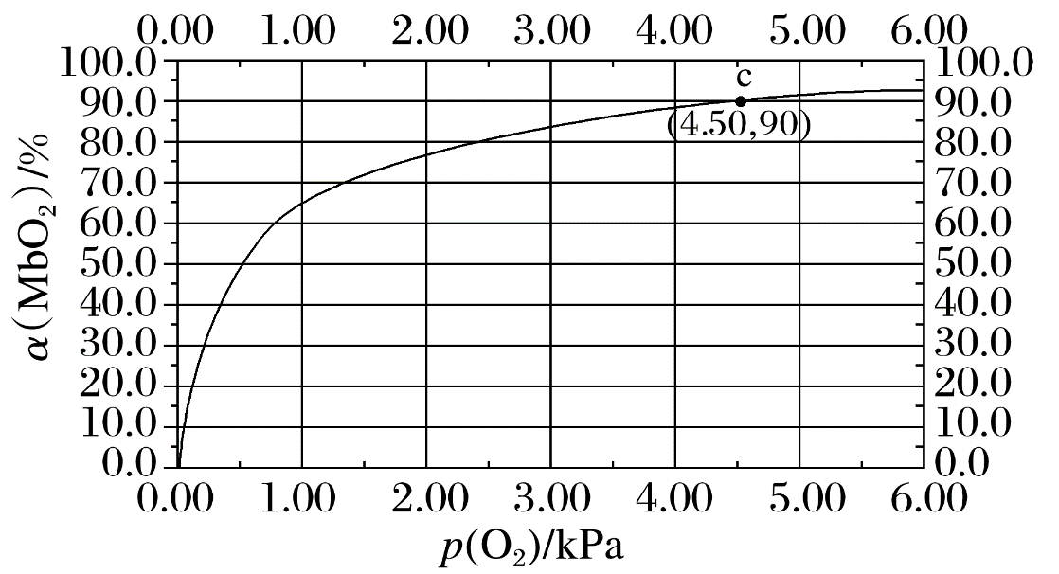
1
2
3
4
5
6
7
(1)试写出平衡常数K与速率常数k_{正}、k_{逆}之间的关
系式为K＝_____(用含有k_{正}、k_{逆}的式子表示)。

Slide 11
1
2
3
4
5
6
7

Slide 12
1
2
3
4
5
6
7
(2)试求出图中c点时，上述反应的平衡常数K＝__ kPa^{－1}。已知k_{逆}＝60 s^{－1}，则速率常数k_{正}＝____s^{－1}·kPa^{－1}。
2
120

Slide 13
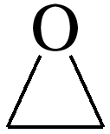
1
2
3
4
5
6
7
5.(2022·青岛高三模拟)乙烯、环氧乙烷是重要的化工原料，用途广泛。
实验测得2CH₂==CH₂(g)＋O₂(g) 2 (g) ΔH<0中，v_{逆}＝k_{逆}·c²( )，v_{正}＝
k_{正}·c²(CH₂==CH₂)·c(O₂)(k_{正}、k_{逆}为速率常数，只与温度有关)。
(1)反应达到平衡后，仅降低温度，下列说法正确的是_____(填字母)。
A.k_{正}、k_{逆}均增大，且k_{正}增大的倍数更多
B.k_{正}、k_{逆}均减小，且k_{正}减小的倍数更少
C.k_{正}增大、k_{逆}减小，平衡正向移动
D.k_{正}、k_{逆}均减小，且k_{逆}减小的倍数更少
B

Slide 14
1
2
3
4
5
6
7
该反应是放热反应，反应达到平衡后，仅降低温度，k_{正}、k_{逆}均减小，平衡向放热方向即正向进行，正反应速率大于逆反应速率，因此k_{正}减小的倍数更少。

Slide 15
1
2
3
4
5
6
7
(2)若在1 L的密闭容器中充入1 mol CH₂==CH₂(g)和1 mol O₂(g)，在一定温度下只发生上述反应，经过10 min反应达到平衡，体系的压强变为原来的0.875倍，则0～10 min
内v(O₂)＝___________________， ＝________。
0.025 mol·L^{－1}·min^{－1}
0.75

Slide 16
1
2
3
4
5
6
7
2CH₂==CH₂(g)＋O₂(g) 2 (g)
开始/mol 1 1 0
转化/mol 2x x 2x
平衡/mol 1－2x 1－x 2x

Slide 17
1
2
3
4
5
6
7
6.乙烯气相直接水合法过程中会发生乙醇的异构化反应：C₂H₅OH(g) CH₃OCH₃(g) ΔH＝＋50.7 kJ·mol^{－1}，该反应的速率方程可表示为v_{正}＝k_{正}·c(C₂H₅OH)和v_{逆}＝ k_{逆}·c(CH₃OCH₃)，k_{正}和k_{逆}只与温度有关。该反应的活化能E_{a(正)}_____(填“>”“＝”或“<”)E_{a(逆)}，已知：T ℃时，k_{正}＝0.006 s^{－1}，k_{逆}＝0.002 s^{－1}，该温度下向某恒容密闭容器中充入1.5 mol乙醇和4 mol甲醚，此时反应________(填“正向”或“逆向”)进行。
>
正向

Slide 18
1
2
3
4
5
6
7

Slide 19
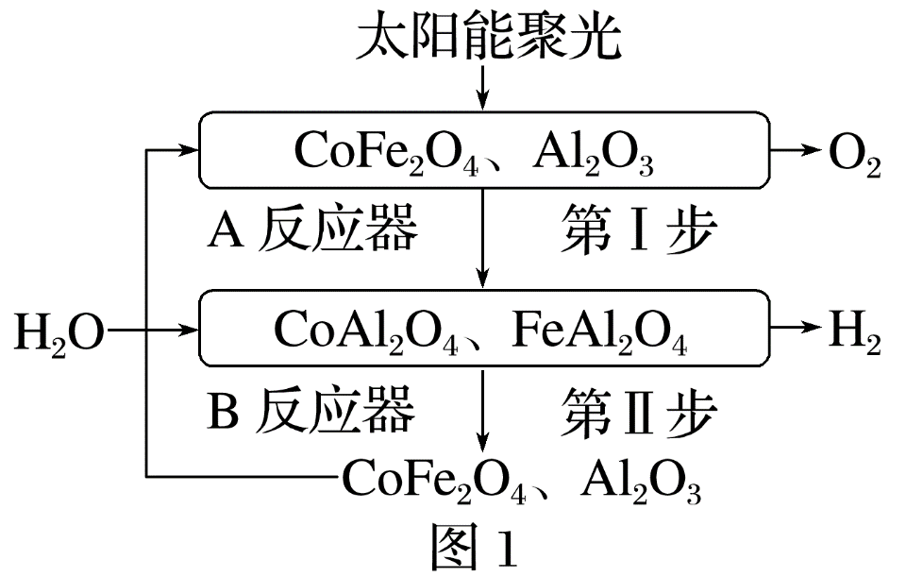
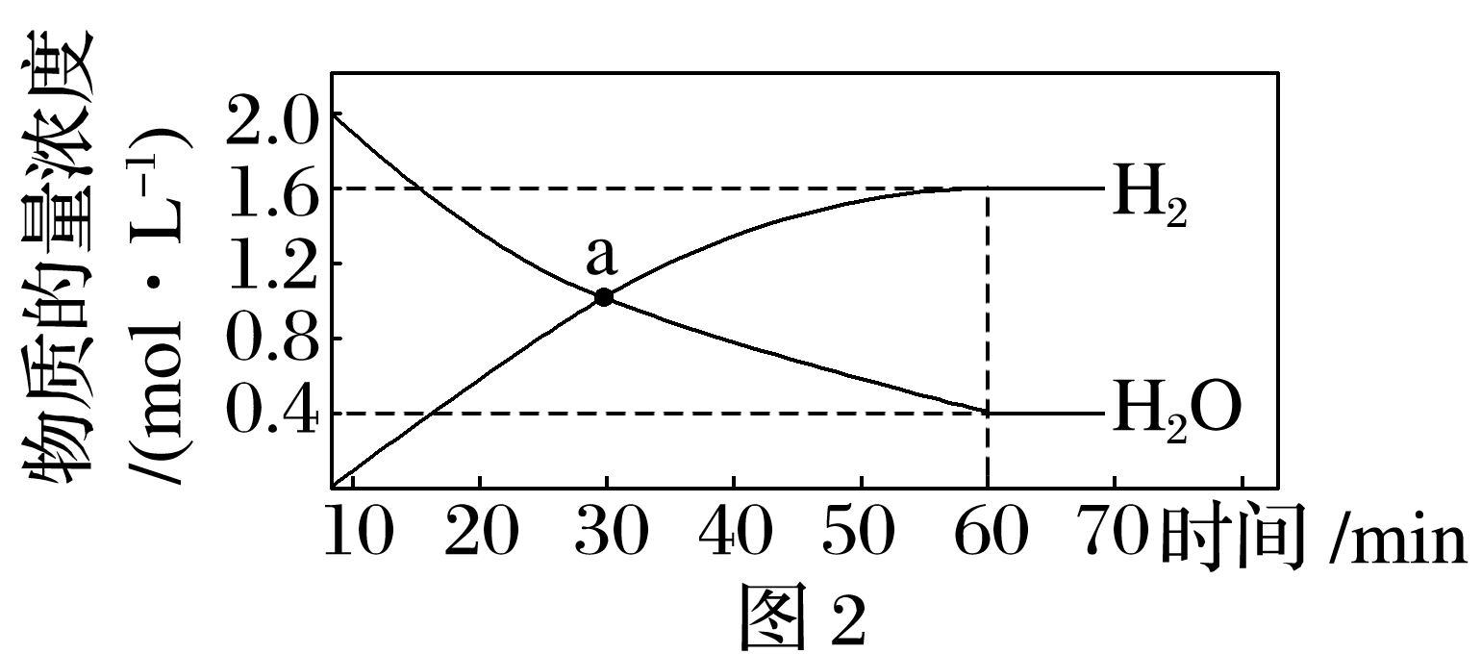
1
2
3
4
5
6
7
7.(1)将CoFe₂O₄负载在Al₂O₃上，产氧温度在1 200 ℃，产氢温度在1 000 ℃时，可顺利实现水的分解，氢气产量高且没有明显的烧结现象。循环机理如下，过程如图1所示，不考虑温度变化对反应ΔH的影响。

Slide 20
1
2
3
4
5
6
7
第Ⅱ步反应的v_{正}＝k_{正}·c(H₂O)，v_{逆}＝k_{逆}·c(H₂)，k_{正}、k_{逆}分别为正、逆反应速率常数，仅与温度有关。1 000 ℃时，在体积为1 L的B反应器中加入2 mol H₂O发生上述反应，测得H₂O(g)和H₂物质的量浓度随时间的变化如图2所示，则60 min内，v(CoFe₂O₄)＝________g·min^{－1}(保留2位小数)。a点时，v_{正}∶v_{逆}＝_____(填最简整数比)。
6.27
4

Slide 21
1
2
3
4
5
6
7
由图2可知，60 min时Δc(H₂O)＝(2.0－0.4)mol·L^{－1}＝1.6 mol·L^{－1}，则Δn(CoFe₂O₄)＝Δn(H₂O)＝1.6 mol·L^{－1}×1 L＝1.6 mol，

Slide 22
1
2
3
4
5
6
7
(2)在T₂ K、1.0×10⁴ kPa下，等物质的量的CO与CH₄混合气体发生如下反应：CO(g)＋CH₄(g) CH₃CHO(g)。反应速率v_{正}－v_{逆}＝k_{正}·p(CO)·p(CH₄)－k_{逆}·p(CH₃CHO)，k_{正}、k_{逆}分别为正、逆反应速率常数，p为气体的分压(气体分压p＝气体总压p_{总}×体积分数)。
用气体分压表示的平衡常数K_{p}＝4.5×10^{－5} kPa^{－1}，则CO转化率为20%时， ＝___。
0.8

Slide 23
1
2
3
4
5
6
7

Slide 24
1
2
3
4
5
6
7

